Slide 1
Snake
Jeu des années 80...

Slide 2
Principe du jeu
Aider un serpent à manger des pommes.
Le serpent ne doit pas toucher les bords du cadre.
au fil du temps le serpent grandit.

Slide 3
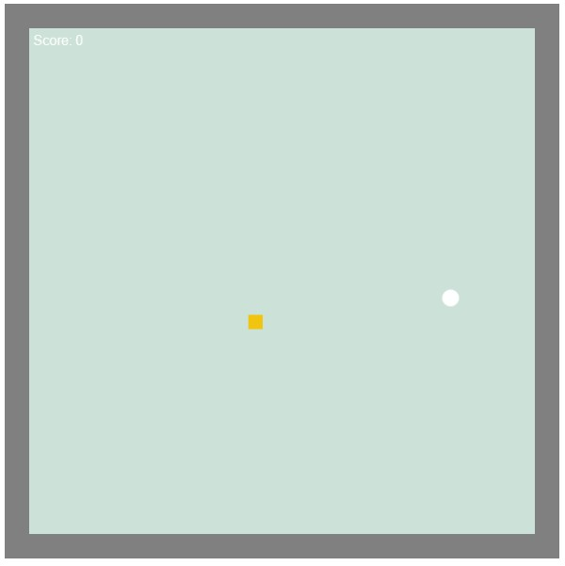
Comment jouer
L’appui sur une touche de flèche démarre le jeu.
Se joue avec les les touches de flèches pour diriger un petit serpent jusqu’à une pomme.
Score
Pomme
Serpent BB
Cadre

Slide 4
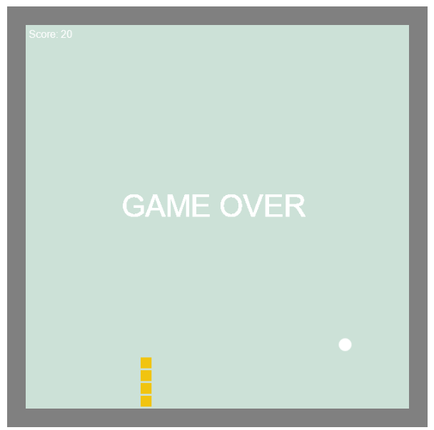
Fin du jeu
A la fin du jeu, Game Over s’affiche.
Un compteur indique votre score en haut et à gauche de l’écran
Score

